Slide 1


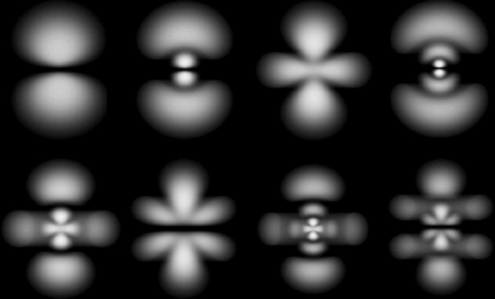
Grado en Ingeniería Industrial
Fundamentos Químicos de la Ingeniería
Tema 1:
El átomo
mecano-cuántico
José Lorenzo Balenzategui
Centro Asociado de Guadalajara

Slide 2

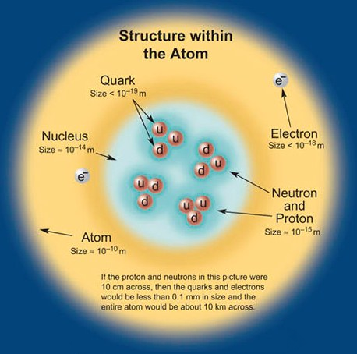

Contenido
Tema 1. El átomo mecano-cuántico
x |  | 1. Introducción
x |  | 2. Orígenes de la teoría cuántica
x |  | 3. Ecuación de Schrödinger
x |  | 4. El átomo de hidrógeno
x |  | 5. Orbitales atómicos
x |  | 6. Átomos poli-electrónicos
x |  | 7. Estructura electrónica de los átomos
x |  | 8. Tabla periódica
➔ |  | 9. Configuración electrónica y tabla periódica
➔ |  | 10. Propiedades periódicas

Slide 3



Tema 1. El átomo mecano-cuántico
uned
Conceptos básicos/previos
Postulados de Plank y Einstein: cuantización de la energía, dualidad onda-corpúsculo (la luz tiene una doble naturaleza, partícula y onda)
Hipótesis de De Broglie: una partícula de masa m que se mueve a una velocidad v tiene una longitud de onda λ asociada:
h = constante de Plank = 6.626×10^{–34} J·s
mv = p, momento cinético
Principio de incertidumbre de Heisenberg: es imposible determinar simultánea-mente y con exactitud la posición y el momento cinético de una partícula.
∆x = incertidumbre en la posición
∆p_{x} = incertidumbre en el momento
Ecuación de Schrödinger: relaciona las propiedades ondulatorias de una partícula con su contenido energético y describe la evolución en el tiempo del estado de la partícula
E = energía total
← V = energía potencial
Ψ = función de onda
3

Slide 4
Tema 1. El átomo mecano-cuántico
uned
Conceptos básicos/previos
Átomo de hidrógeno y números cuánticos
La ecuación de Schrödinger sólo se puede resolver para el átomo de hidrógeno (un electrón orbitando alrededor de un núcleo)
El cuadrado de la función de onda Ψ² da la probabilidad de encontrar a la partícula (p.ej. en electrón) en un punto del espacio, pero la ecuación no permite determinar la trayectoria del electrón ni su estado de movimiento o de reposo
Existen varias soluciones posibles (varias funciones de onda) para la ecuación, a las que llamamos orbitales. Los orbitales atómicos son regiones del espacio en torno al núcleo donde la probabilidad de encontrar al electrón es máxima
Los orbitales (funciones que satisfacen la ecuación) solo existen para determinados valores de energía E, y se caracterizan por un conjunto de números enteros (n, l, m) cuyos valores están restringidos, los números cuánticos.
n = número cuántico principal
l = número cuántico secundario
m = número cuántico magnético
Los experimentos demuestran que los niveles energéticos son dobles, por lo que hace falta un cuarto número cuántico (de espín) que no aparece en la ecuación de Schrödinger. Dirac lo obtuvo matemáticamente al combinar la teoría cuántica con la teoría relativista
4

Slide 5
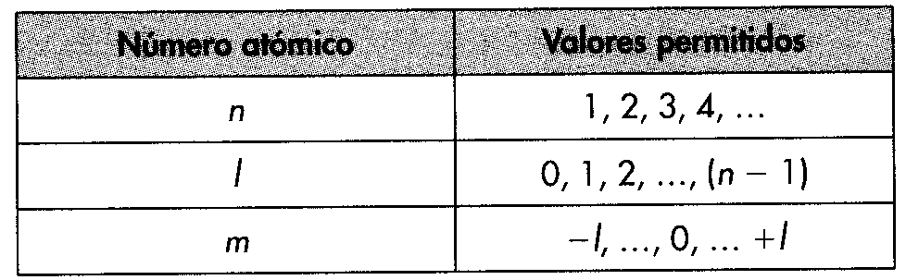
Tema 1. El átomo mecano-cuántico
uned
Conceptos básicos/previos
Átomo de hidrógeno y números cuánticos
Número cuántico principal (n): determina el nivel principal de energía y toma cualquier valor entero positivo.
Número cuántico secundario (l), número orbital o del momento angular: describe la forma geométrica de la nube electrónica asociada al electrón. Toma valores entre 0 y (n – 1) que corresponden a subniveles dentro de cada nivel principal
Los subniveles o distintos valores de l se denotan mediante letras (s, p, d, f, g, …) que corresponden a distintos tipos de orbitales atómicos: 1s, 2p, 4d, etc
Número cuántico magnético (m): describe la orientación del orbital o nube electrónica. Dentro de cada subnivel toma cualquier valor entero desde +l a –l
Número cuántico de espín (s): toma valores de +½ y –½ y se asocia a la orientación del campo magnético del electrón.
5

Slide 6
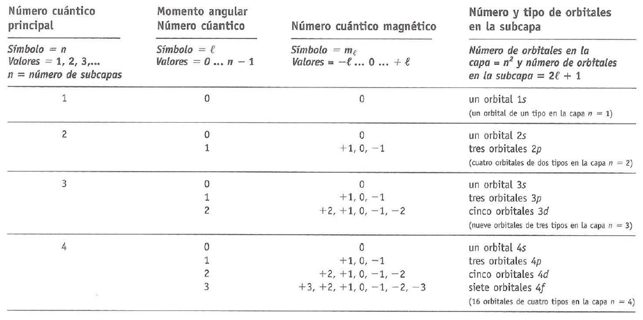
Tema 1. El átomo mecano-cuántico
uned
Conceptos básicos/previos
Átomo de hidrógeno y números cuánticos
6

Slide 7
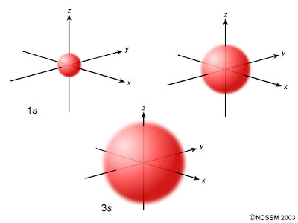
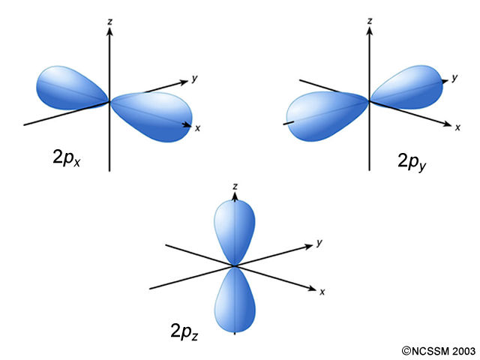
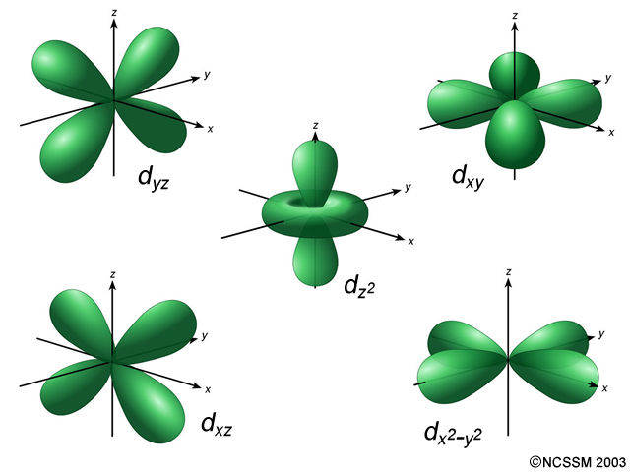
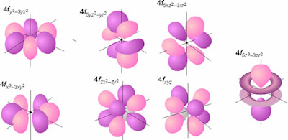
Tema 1. El átomo mecano-cuántico
uned
Conceptos básicos/previos
Orbitales atómicos
7

Slide 8
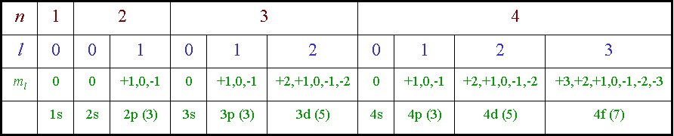
Tema 1. El átomo mecano-cuántico
uned
Conceptos básicos/previos
Átomos polielectrónicos
Todos los orbitales con valores iguales del número l tienen la misma energía (ej. los orbitales tipo p [p_{x}, p_{y}, p_{z}] ), la energía del orbital no depende de m o s.
Los estados de menor energía se denominan estados fundamentales pero existen estados posibles de mayor energía, estados excitados.
Principio de exclusión de Pauli: en un átomo no puede haber dos electrones con los cuatro números cuánticos iguales
Regla de Hund: el estado de mínima energía para el átomo es aquel en el que los electrones están en diferentes orbitales (del mismo nivel) y con espines paralelos
La energía aumenta conforme lo hace n, y dentro de cada capa lo hace con el número l (s < p < d < f )
8

Slide 9
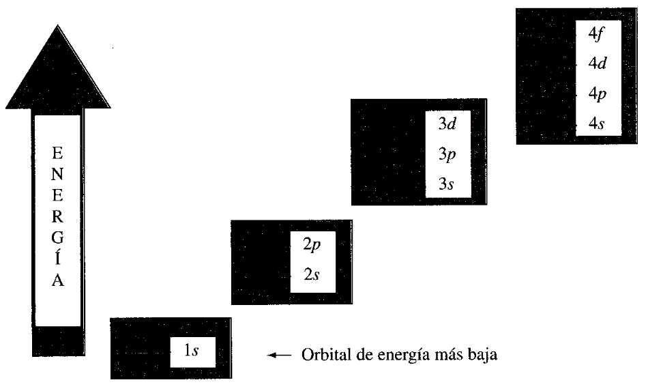
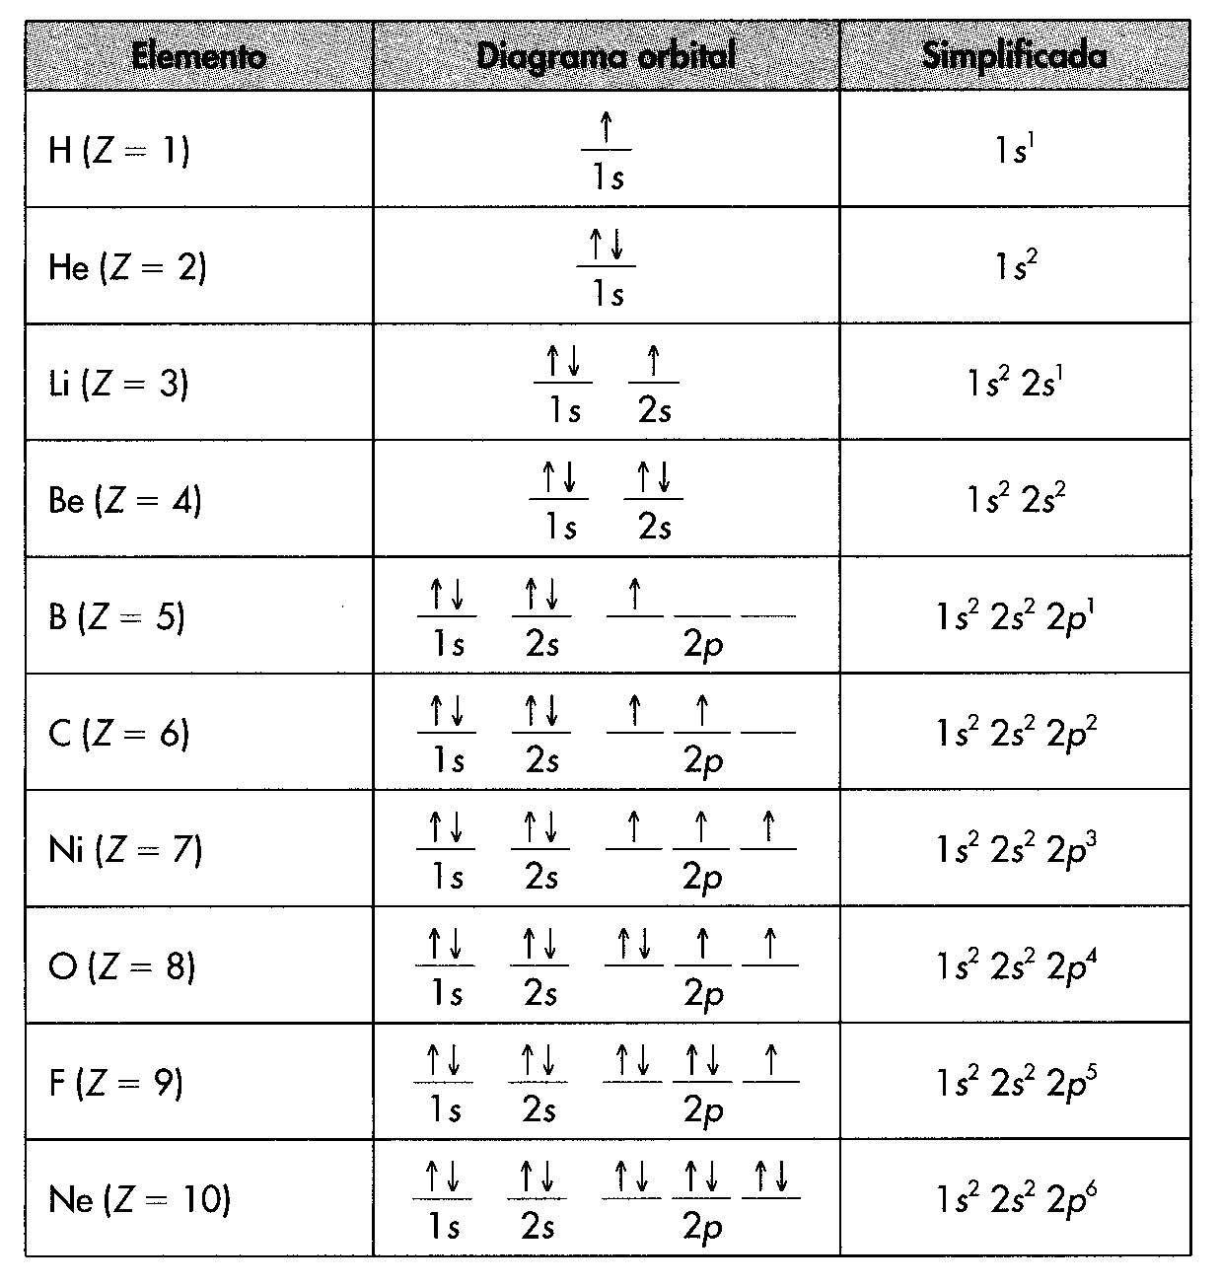
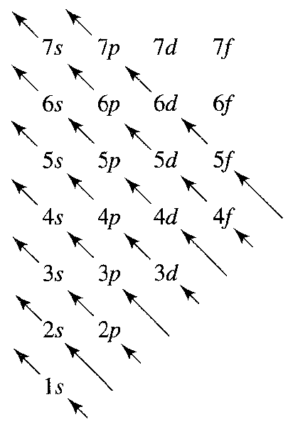
Tema 1. El átomo mecano-cuántico
uned
Conceptos básicos/previos
Configuración electrónica
↑ Niveles de energía
↑ Configuraciones electrónicas en el estado fundamental
↑ Orden de llenado u ocupación de los distintos orbitales
9

Slide 10
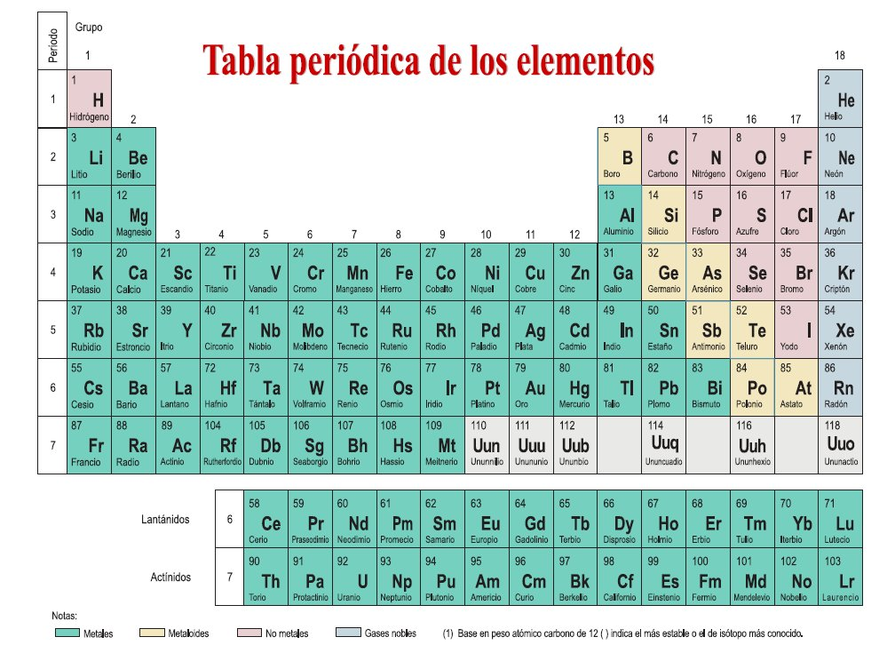
Tema 1. El átomo mecano-cuántico
uned
Conceptos básicos/previos
Tabla periódica
Grupos representativos
Grupos principales o representativos (A)
Metales de transición (B)
Metales de transición interna
10

Slide 11
Tema 1. El átomo mecano-cuántico
uned
9. Configuración electrónica y Tabla Periódica
Los elementos de un mismo grupo tienen la misma configuración electrónica en la capa de valencia
Cara período comienza con un elemento que posee su último electrón en un orbital de tipo s y termina con un elemento con orbitales s y p llenos (8 electrones en la capa de valencia, configuración de gas noble).
La configuración electrónica de un átomo se puede obtener a partir del átomo anterior añadiendo un electrón (electrón diferenciador)
Se usa una configuración electrónica abreviada usando el símbolo de gas noble inmediatamente anterior al que se añaden los nuevos electrones
El símbolo de gas noble usado en la configuración electrónica abreviada indica capas llenas (configuración estable) y se denomina centro de gas noble.
Cuando se completa una capa interna que no participa en las reacciones químicas (p.ej. una capa interna 3d llena), se le llama centro de gas pseudonoble.
Los electrones que se encuentran fuera de las capa internas (fuera del centro de gas noble o pseudonoble) son los electrones de valencia.
11

Slide 12
Tema 1. El átomo mecano-cuántico
uned
9. Configuración electrónica y Tabla Periódica
Hidrógeno, H (Z = 1): 1s¹
Helio, He (Z = 2): 1s²
1er período
Litio, Li (Z = 3): 1s²2s¹ o [He]2s¹
2º período
3er período
Potasio, K (Z = 19): 1s²2s²2p⁶3s²3p⁶4s¹ o [Ar]4s¹
Calcio, Ca (Z = 20): 1s²2s²2p⁶3s²3p⁶4s² o [Ar]4s²
Metales de transición
4º período
Galio, Ga (Z = 31): 1s²2s²2p⁶3s²3p⁶4s²3d¹⁰4p¹ o [Ar]4s¹
Kriptón, Kr (Z = 36): 1s²2s²2p⁶3s²3p⁶4s²3d¹⁰4p⁶ o [Ar] 4s²3d¹⁰4p⁶
12

Slide 13
Tema 1. El átomo mecano-cuántico
uned
9. Configuración electrónica y Tabla Periódica
Cesio, Cs (Z = 55): [Xe]6s¹
Bario, Ba (Z = 56): [Xe]6s²
Lantano, La (Z = 57): [Xe]6s²5d¹
Cerio, Ce (Z = 58): [Xe]6s²5d¹4f ¹
Lutecio, Lu (Z = 71): [Xe]6s²5d¹4f ¹⁴
Hafnio, Hf (Z = 72): [Xe]6s²5d²4f ¹⁴
Metales de transición interna
6º período
Mercurio, Hg (Z = 80): [Xe]6s²5d¹⁰4f ¹⁴
Talio, Tl (Z = 81): [Xe]6s²5d¹⁰4f ¹⁴6p¹
Radón, Rn (Z = 86): [Xe]6s²5d¹⁰4f ¹⁴6p⁶
13

Slide 14
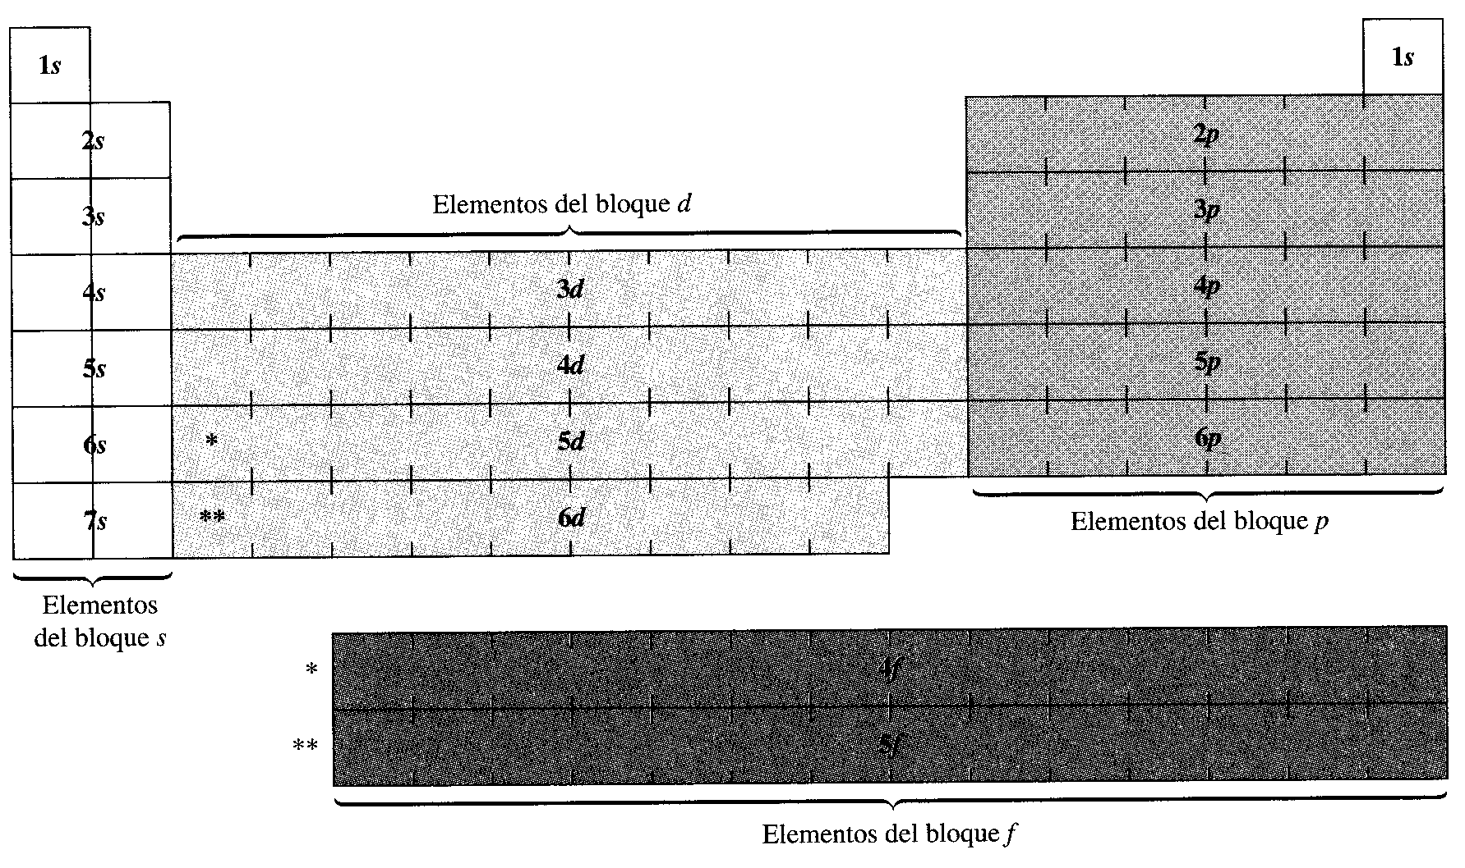
Tema 1. El átomo mecano-cuántico
uned
9. Configuración electrónica y Tabla Periódica
Configuración electrónica en la Tabla Periódica
14

Slide 15
Tema 1. El átomo mecano-cuántico
uned
10. Propiedades Periódicas
Los elementos en un mismo grupo tienen la misma configuración en su capa externa y por tanto propiedades químicas semejantes (los electrones que participan en las reacciones químicas son los electrones de valencia)
En general, las propiedades químicas varían a lo largo de un período. En los metales de transición, esta variación no es tan clara, porque los electrones llenan capas internas (orbitales d) que no participan en las reacciones
Magnitudes periódicas: radio atómico, energía de ionización, afinidad electrónica y electronegatividad
Radio atómico
El radio es una medida del tamaño de los átomos aunque no se puede precisar con exactitud.
Modelo sencillo: se consideran átomos esféricos, en contacto cuando están enlazados. Radio = 1/2 de la distancia entre dos núcleos de átomos iguales.
→ Ejemplo: Cl₂ (200 pm), C-C (154pm) y CCl₄ (177pm)
15

Slide 16
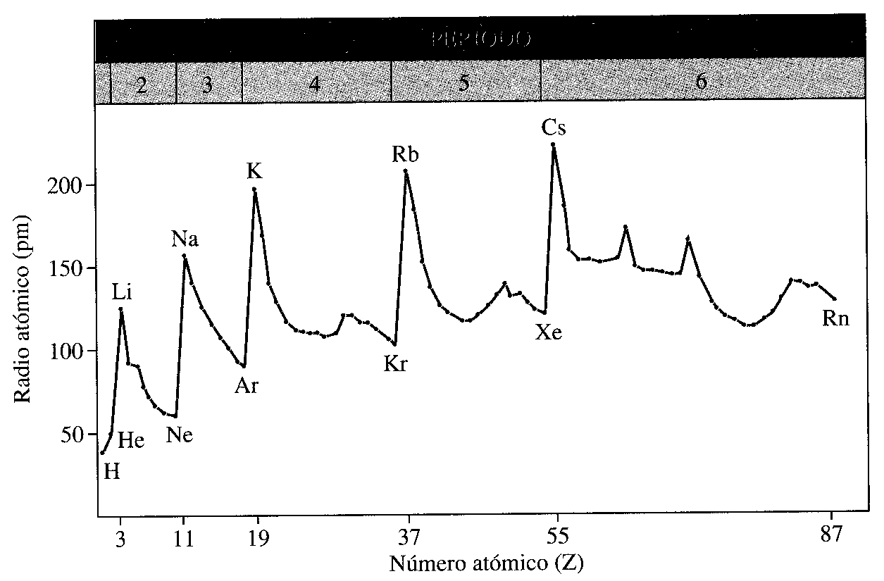
Tema 1. El átomo mecano-cuántico
uned
10. Propiedades Periódicas
En general:
El radio atómico disminuye a lo largo de un periodo, al aumentar Z.
Dentro de un mismo grupo, el radio atómico aumenta a mayor Z.
Efectos que determinan el tamaño:
Al descender en un grupo se ocupan orbitales con mayor nº cuántico n; cuanto mayor es n, mayor es el tamaño del orbital
Al moverse en un período aumenta Z (nº de electrones y protones). La carga nuclear efectiva va aumentando y la repulsión entre electrones entre sí es menor que la atracción entre los protones y los electrones de valencia, por lo que el radio disminuye
En los metales de transición este efecto no se aprecia tanto por llenarse orbitales internos. La repulsión electrónica compensa la mayor carga nuclear y el radio es casi constante
16

Slide 17

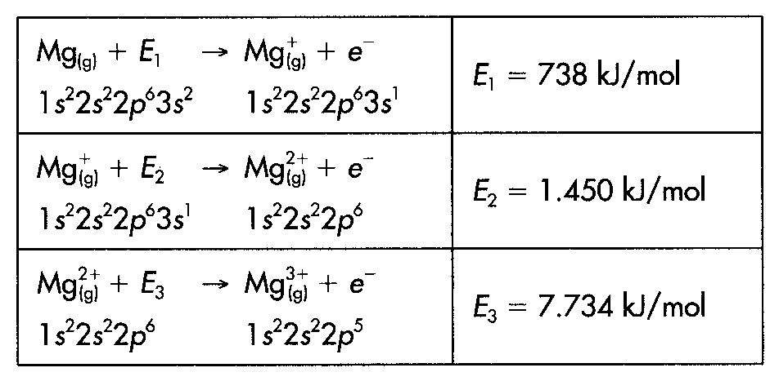
Tema 1. El átomo mecano-cuántico
uned
10. Propiedades Periódicas
Energía de Ionización
Energía de ionización o potencial de ionización = cantidad mínima de energía que se necesita para eliminar un electrón de un átomo gaseoso. Es una medida de la fuerza con la que un átomo retiene a sus electrones.
Un elemento puede tener varias energías de ionización (excepto el H), según se van eliminando electrones sucesivos
→ Ejemplo: Magnesio
Eliminar electrones internos es más costoso (energéticamente) que eliminar electrones de valencia. Además, conforme se eliminan electrones aumenta la carga positiva del átomo y se atrae con mayor fuerza a los electrones.
17

Slide 18
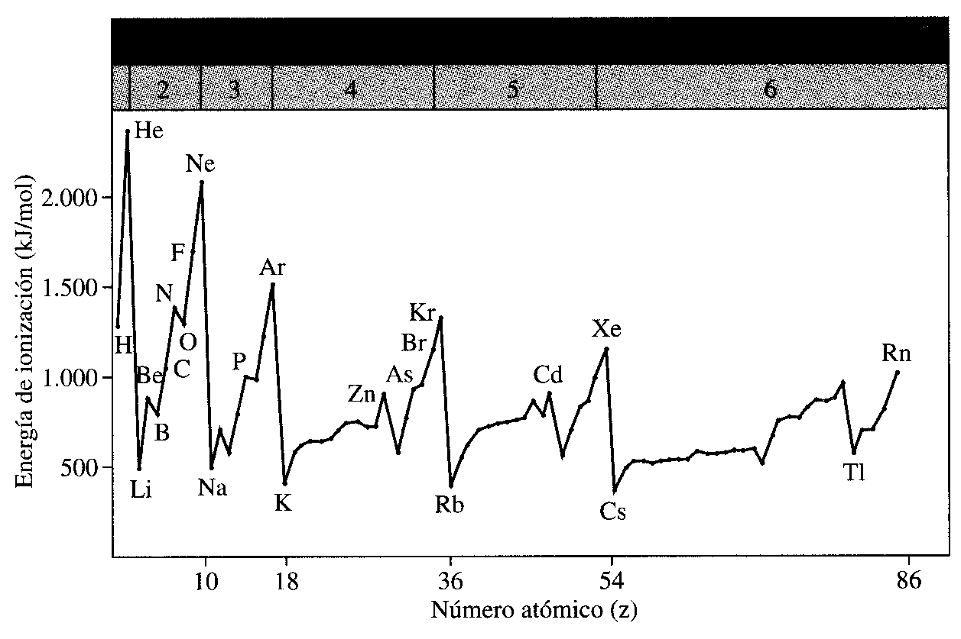
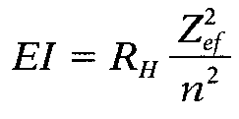
Tema 1. El átomo mecano-cuántico
uned
10. Propiedades Periódicas
En general:
La energía de ionización crece a lo largo de un periodo al aumentar Z.
Dentro de un grupo, la energía de ionización disminuye a mayor Z.
En átomos de menor tamaño los electrones están más cerca del núcleo y su atracción es mayor. La energía de ionización se expresa mediante la ecuación:
R_{H} = constante = 2,178×10^{–18} J
Z_{ef} = carga nuclear efectiva = Z – S
Dentro de un período n se mantiene constante y Z_{ef} va aumentado
Dentro de un grupo, n aumenta mientras y Z_{ef} es casi constante
18

Slide 19

Tema 1. El átomo mecano-cuántico
uned
10. Propiedades Periódicas
Afinidad electrónica
La mayoría de los átomos pueden ganar electrones y formar iones negativos (aniones), liberando energía.
Afinidad electrónica = energía desprendida en el proceso de adición de un electrón a un átomo neutro en estado gaseoso para formar un anión. Determina la atracción o avidez del átomo por capturar electrones, y es más negativa cuanto mayor es esa atracción
Un valor negativo de afinidad = se libera energía
Números negativos grandes indican que se forman iones muy estables (por ejemplo, Cl–)
Una afinidad positiva indica que el ión tiene más energía que el átomo y el electrón separados, y será un ión inestable (no se formará). Ejemplo: gases nobles.
Afinidades y energías de ionización son magnitudes difíciles de determinar y sólo se conocen en el caso de algunos elementos
19

Slide 20
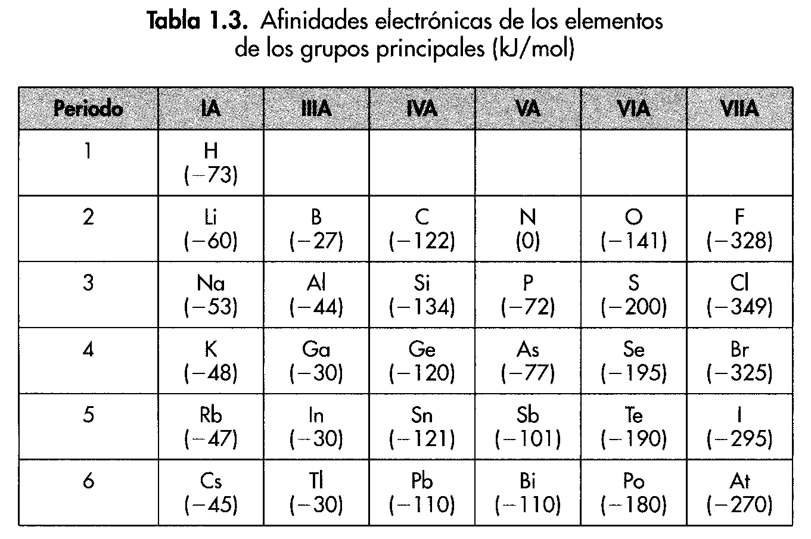
Tema 1. El átomo mecano-cuántico
uned
10. Propiedades Periódicas
En general:
La afinidad se hace más negativa al avanzar en un período (a mayor Z)
Dentro de un mismo grupo, la afinidad electrónica apenas varía, disminuyendo a mayor Z (mayor tamaño del átomo)
20

Slide 21
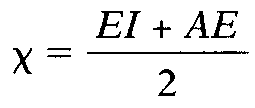
Tema 1. El átomo mecano-cuántico
uned
10. Propiedades Periódicas
Electronegatividad
Electronegatividad = medida de la capacidad del átomo para atraer electrones cuando forma parte de un compuesto.
Cuando tiene tendencia a atraer electrones se dice que es muy electronegativo (ej. flúor)
Si su tendencia es la de perder electrones fácilmente se dice que es electropositivo (ej. Metales alcalinos)
Concepto cualitativo (no se puede medir experimentalmente), pero es muy útil para estimar el comportamiento químico de un átomo.
Mulliken propuso en 1934 utilizar la media aritmética entre la energía de ionización y la afinidad electrónica:
Pauling propuso una escala relativa, basada en energías de enlace. El valor absoluto de la diferencia entre electronegatividades para dos átomos es una medida de la polaridad de su enlace
21

Slide 22
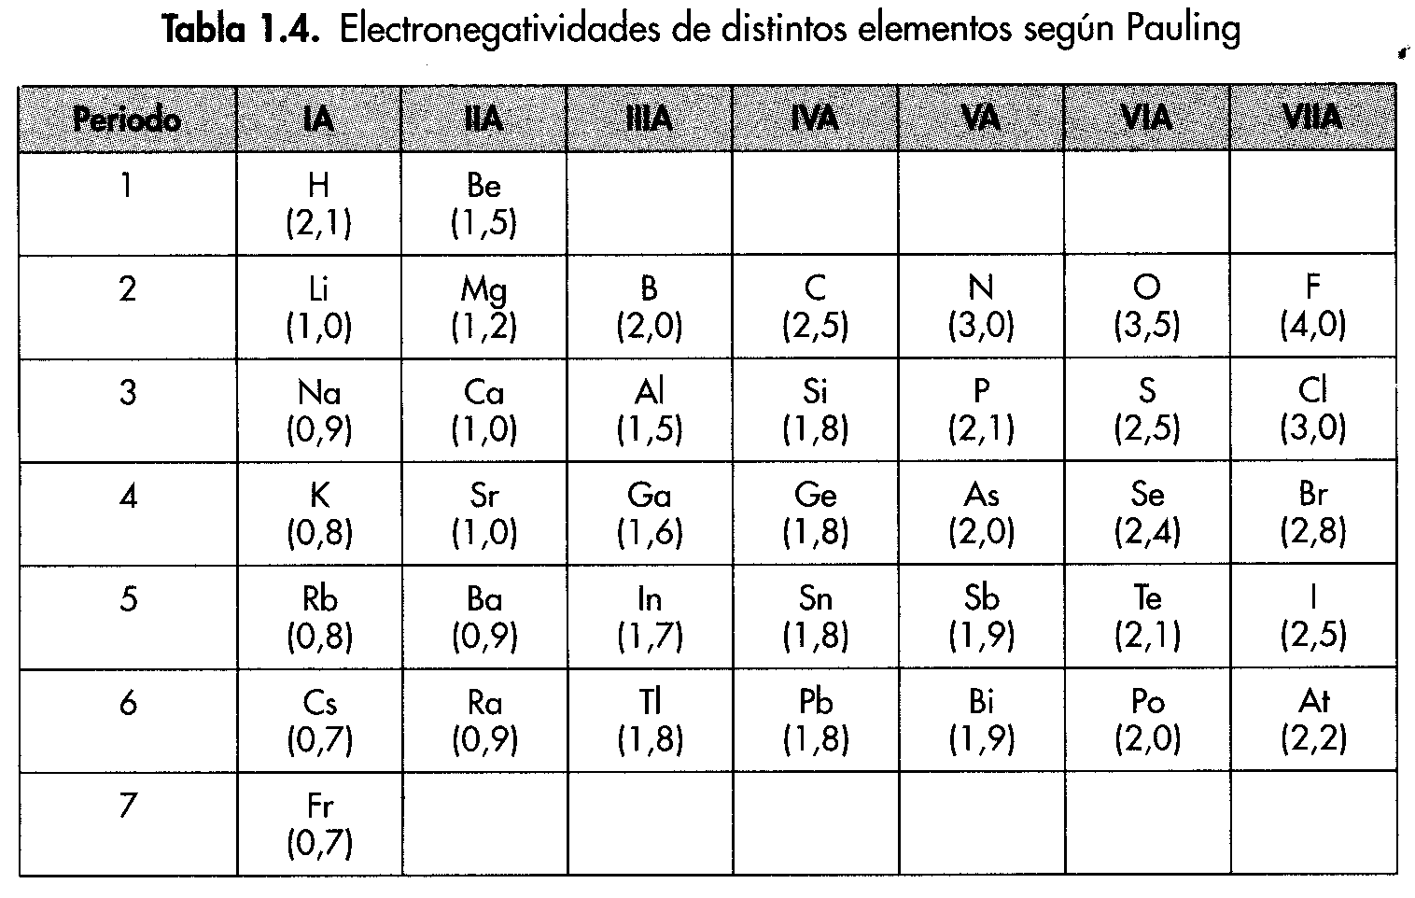
Tema 1. El átomo mecano-cuántico
uned
10. Propiedades Periódicas
La electronegatividad aumenta a lo largo de un período (a mayor Z)
Dentro de un grupo, la electronegatividad disminuye hacia abajo (átomos pequeños son más electronegativos que los grandes)
En general:
La electronegatividad permite estimar el tipo de enlace y la polaridad de la molécula: diferencias pequeñas de electronegatividad dan lugar a enlaces covalentes; con diferencias grandes el enlace es iónico
22

Slide 23
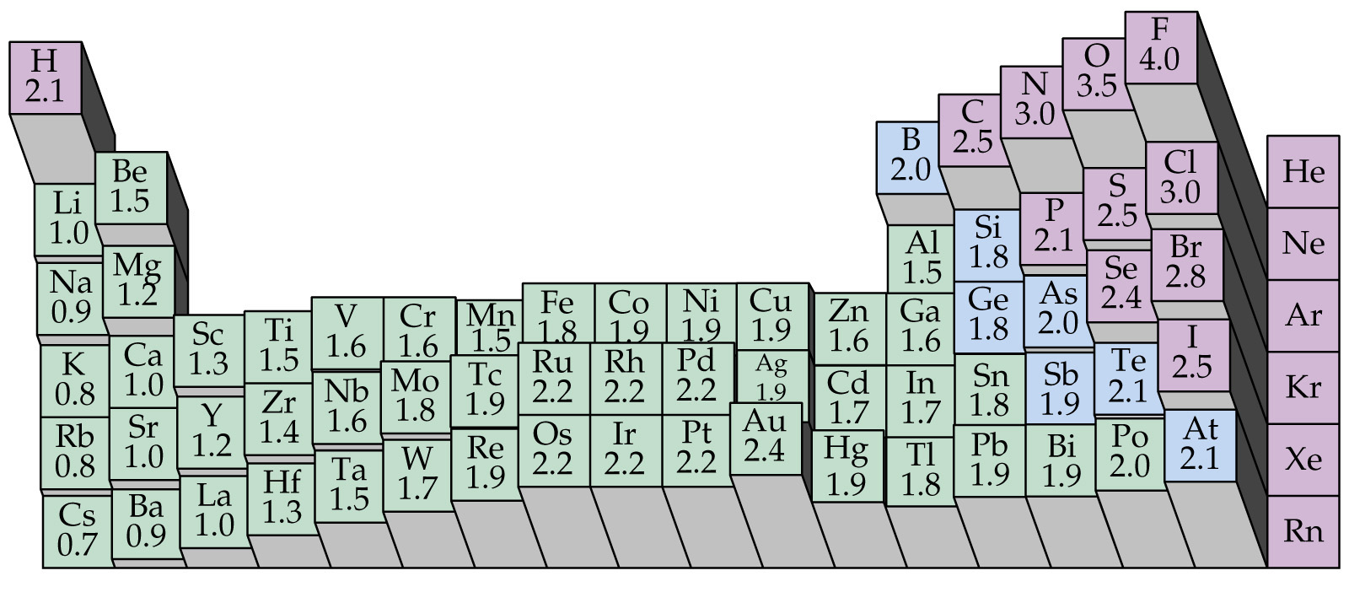
Tema 1. El átomo mecano-cuántico
uned
10. Propiedades Periódicas
Electronegatividad de los elementos de la Tabla Periódica (Pauling)
http://wps.prenhall.com/wps/media/objects/602/616516/index.html
23

Slide 24
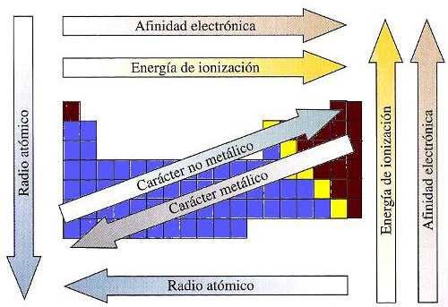
Tema 1. El átomo mecano-cuántico
uned
10. Propiedades Periódicas
24

Slide 25
Tema 1.
El átomo mecano-cuántico
The end
Nota: Esta presentación no incluye todos los apartados del tema en el libro de texto base y l@s alumn@s deberán completar la información de forma personal de cara a su estudio
25

